Slide 1
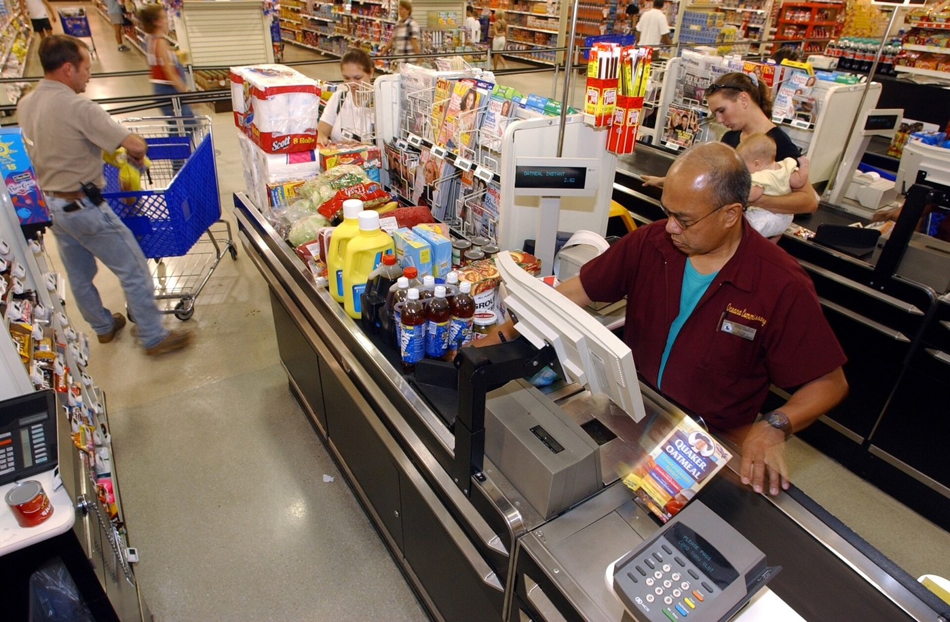
AI 图像识别
小学高段（四至六年级） · 4—6 年级 · 1 课时 · 40 分钟
你今天要当一次给它贴标签的人
超市收银台在结账
人工智能通识教育
本课件配合《AI 图像识别》教学设计（教案）使用

Slide 2
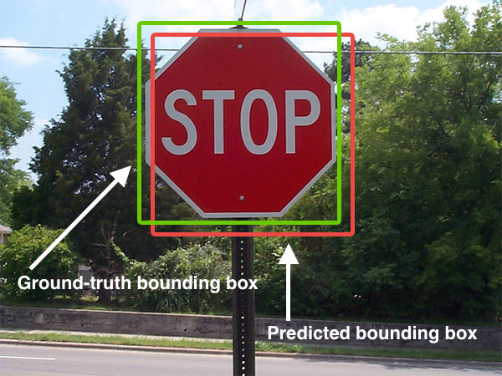
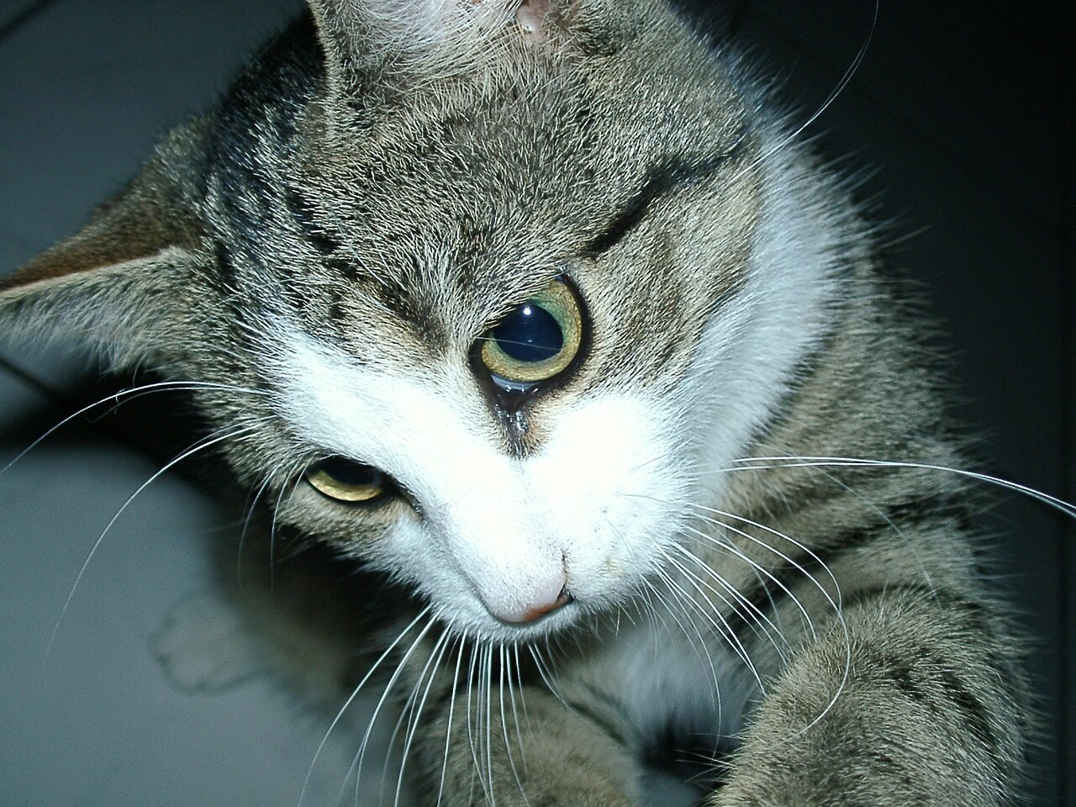
环节一 · 4 分钟
2 / 20
它认得准，是有人一张一张教它的
A
B
停车标志套两个检测框
猫脸特写

Slide 3
目标
3 / 20
今天你要学会的，是判谁的标签可靠
1
说出谁在给它贴标签
2
找出一组里的分歧
3
分清标签错还是图难认

Slide 4
路线
4 / 20
五步：从各贴各的，到全组一个名字
1
2
3
4
5
谁教会它
各贴各的
协商统一
上传对照
反证实验
4 分
10 分
6 分
12 分
8 分

Slide 5
环节一 · 4 分钟
5 / 20
标签是人贴的，不是它自己长出来的
我们
它
人贴的
它学到的
图是照片，答案要人给

Slide 6
环节二 · 10 分钟
6 / 20
十张图先各贴各的，不许商量
1
2
3
想一个名字
写在卡片上
先不给别人看

Slide 7
环节二 · 10 分钟
7 / 20
同一张图，你和同座会贴同一个名字吗
换个人来贴，名字会变吗
A
B
C
会
不会
不一定

Slide 8
环节三 · 6 分钟
8 / 20
分歧不是吵出来的，是找出来的
1
2
3
先说理由
再定一个名字
定不下写存疑

Slide 9
环节三 · 6 分钟
9 / 20
同一张图两个名字，它听谁的
？
你们两个都说得对
各贴各的，名字就乱了
先定一个，再告诉它

Slide 10
环节四 · 12 分钟
10 / 20
同一批图，让它自己认一次
我们
它
我们贴的
它认的
名字一样只是碰巧

Slide 11
环节四 · 12 分钟
11 / 20
它认错了，先分清是标签错还是图难认
图太糊，它认不出
我贴歪了，它照着学

Slide 12
环节四 · 12 分钟
12 / 20
三种结果都要记下来
1
2
3
对上了
对不上
它说看不出

Slide 13
环节五 · 8 分钟
13 / 20
错一次不要紧，错一万次就学歪了
错一张就变
错一万张才变
我们猜
6 人
我们猜
28 人
真机实测
真机实测
和猜的不一样
和猜的一样

Slide 14
环节五 · 8 分钟
14 / 20
数据什么样，它就学成什么样
1
我们贴的
2
它学到的
3
中间差一个理由

Slide 15
板书
15 / 20
这三格全程不擦，第四格下课补
1
图片谁拿的
2
标签谁贴的
3
它学到了什么
第 1 分钟建前三格，第 30 分钟补第四格

Slide 16
量规
16 / 20
你今天做到第几档，自己勾
维度
4 迁移
3 熟练
2 合格
1 起步
贴得完整
找得出分歧
归得了因
完整四级量规在《学习任务单》第四节，不上投影屏

Slide 17
任务单
17 / 20
这三栏要你自己填，抄它的不算
1
2
3
想出名字
找出分歧
和它对一次
课内最后 3 分钟填完，当场交

Slide 18



平台
18 / 20
今天你只会用到这三个画面
A
B
C
教师端：建课堂拿房号
课堂内：板书与对话
学生端：只看回答和板书
下课前 1 分钟，教师依次做这三件事

Slide 19
改进
19 / 20
这套课还能再往前走一步
把标签做成课前作业
把分歧做成全班数据
把反证做成回放
以上三项当前平台暂未提供，属规划方向

Slide 20
下课
20 / 20
作业有三层，做一层也算完成
1
基础：给五件物品各贴一个标签
2
提高：设计一个似是而非的标签
3
拓展：找一张你命名不了的
下一课《真假信息辨别》：说得清的结论才敢用

